Slide 1


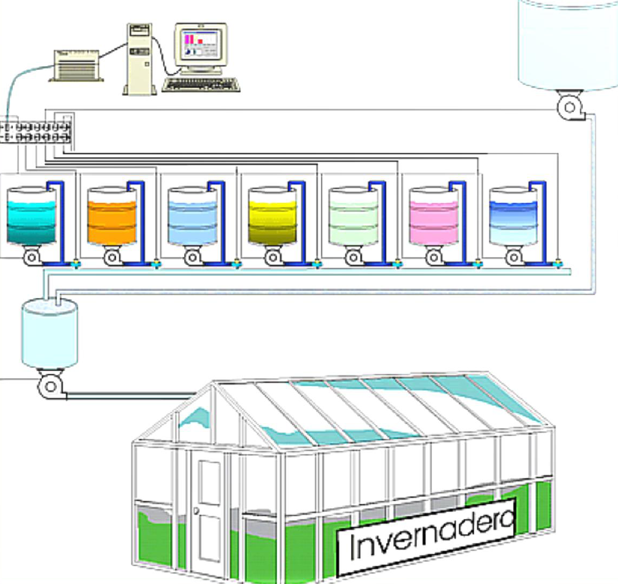
Fertilizantes
Y su uso en Hidroponía
Prof. Ganímedes Cabrera. Ing. Agro., MSc., PhD.

Slide 2
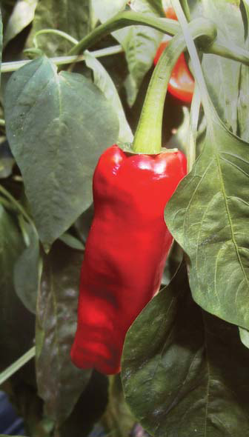
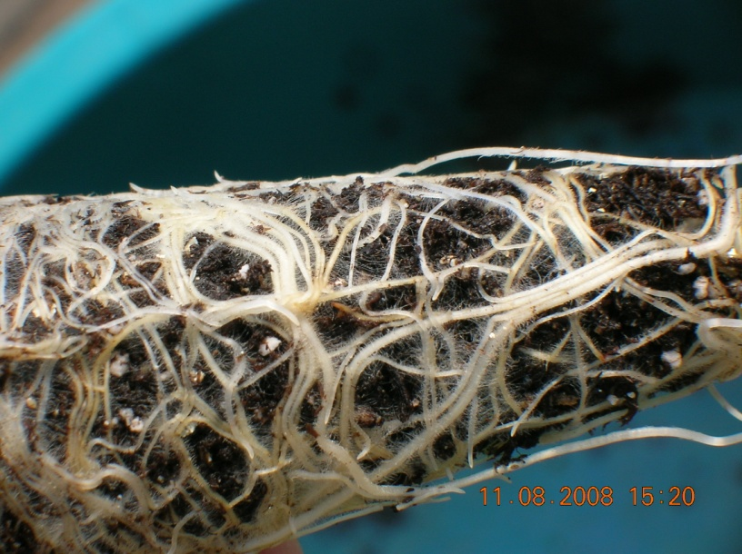
Órganos de entrada de los minerales a las plantas
Raíces
Hojas
Fertilización Radicular
Fertilización sólida
Fertilización líquida
Fertilización foliar líquida

Slide 3
Fuentes de minerales para las plantas
Suelo
Compost o Abono
Cultivos sin suelo
Solución del suelo
Solución del compost
Solución nutritiva
Macro y micronutrientes esenciales
Humificación y mineralización
Biofertilizantes
Quelatización
Fertilizantes agrícolas
Materia orgánica del suelo
Fijación del N y solubilización del fósforo
De elementos por las plantas.
Fe (fitosideróforos) y ácidos orgánicos de bajo peso molecular
Fertilizantes simples y compuestos
Humificación y mineralización

Slide 4
Fertilizantes simples para suplir macronutrientes, y su reacción al pH
Fertilizante | Análisis del Fertilizante (%) | % de N como NH₄⁺ | Reacción (pH)
Nitrato de amonio | 33 – 0 – 0 | 50 | Acido
Nitrato de Potasio | 13 – 0 – 44 | 0 | Neutro
Nitrato de Calcio | 15,5 – 0 – 0 | 6 | Básico
Nitrato de Sodio | 16 – 0 – 0 | 0 | Básico
Nitrato de Magnesio | 11 – 0 – 0 | 0 | Neutro
Sulfato de Amonio | 21 – 0 – 0 | 100 | Acido
Fosfato monoamónico | 12 – 62 – 0 | 100 | Acido
Fosfato diamónico | 21 – 53 – 0 | 100 | Ligeramente ácido
Sulfato de Potasio | 0 – 0 – 53 | ------- | Neutro
Cloruro de Potasio | 0 – 0 – 60 | ------- | Neutro
Fosfato monopotásico | 0 – 53 – 34 | ------- | Básico
Fosfato dipotásico | 0 – 41 – 54 | ------- | Básico
Sulfato de Magnesio | ------- | ------- | Neutro

Slide 7
Solubilidad de los fertilizantes (sales)
Tipo de fertilizante | Grado analítico (laboratorio) | Uso Hidropónico | Uso Agrícola |  | Fertilizantes de liberación lenta (FLL)
 |  |  | Fertilizantes simples (K2SO4) | Fertilizantes simples (15-15-15)
Solubilidad (g.l⁻¹) | Altísima | Alta- Muy alta | Mediana | Mediana | Muy baja 3-6-9-12 meses N-P-Mg- Micro. Oxidos CaO, K₂O, MgO y MnO
Pureza | Altísima (99-99,5%) Impurezas milésimas | Alta | Media | Media | Alta
Costo | Altísimo | Alto | Bajo | Bajo | Alto

Slide 8
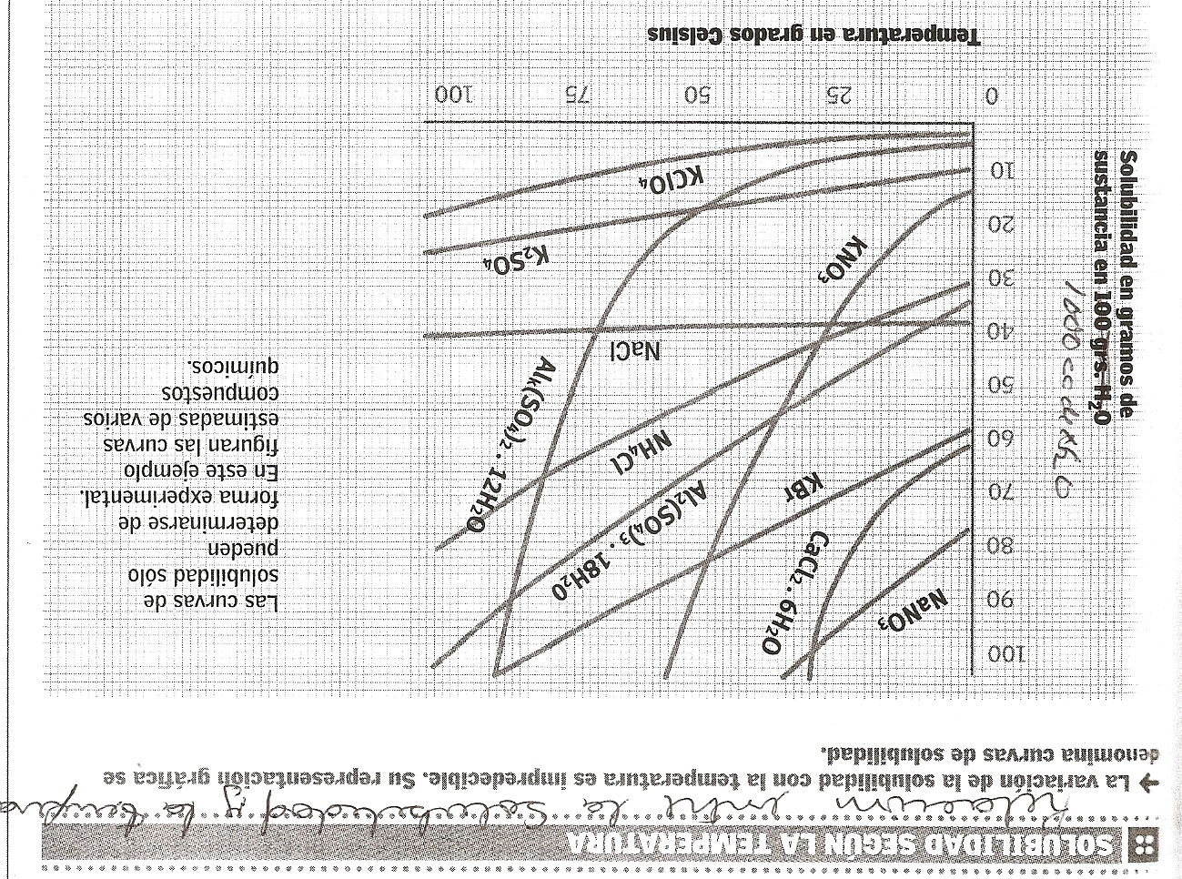
RELACIÓN ENTRE LA SOLUBILIDAD Y LA TEMPERATURA
1000
900
800
Las curvas de solubilidad solo pueden determinarse de forma experimental. En este ejemplo figuran las curvas estimadas de varios compuestos químicos
700
600
500
Solubilidad en gramos de sustancia en 1000 g H₂O
400
300
200
100
0
25
50
75
100
Temperatura en grados Celsius

Slide 9
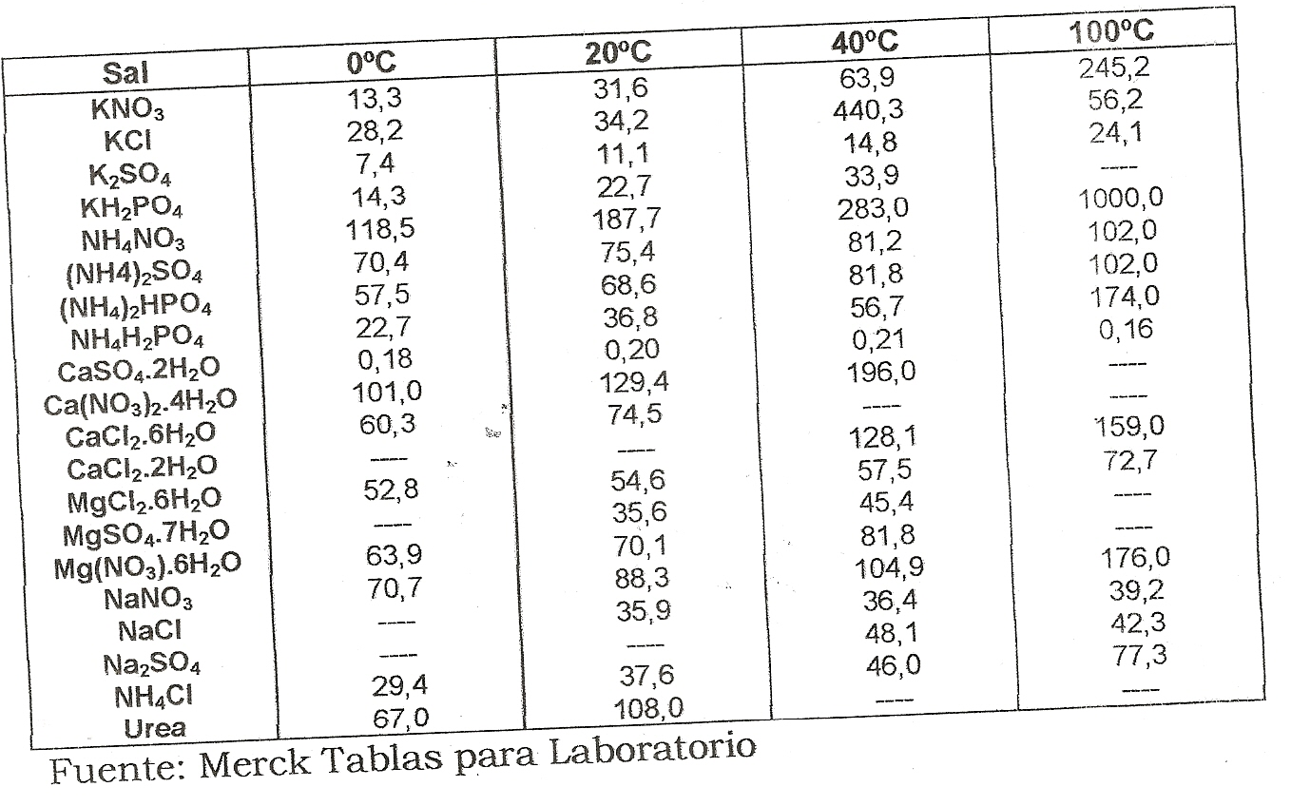
Solubilidad de sales fertilizantes (g.100 ml⁻¹ de agua pura) a diferentes temperaturas

Slide 10
SOLUBILIDAD DE VARIAS SALES (g.l⁻¹) A DIFERENTES TEMPERATURAS
SAL Ó ACIDO 0°C 10°C 20°C 30°C <50°C
Acido Bórico 65,3 276,0
Acido Nítrico oo oo oo oo
Acido Fosfórico 5480,0
Carbonato de Cálcio 0.014 0.02
Cloruro de Amônio 397.0
Cloruro Cálcico anhidro 745,0 ---- ---- ---- 1590.0
Cloruro Potasico 347.0 ---- ---- ---- ----
Fosfato Monoamonico 270,0 290,0 370,0 460,0 1060.0
Fosfato Monopotasico 180,0 230,0 390,0
Fosfato Diamonico 429,0 ---- ---- ---- 173,0
Hidróxido de Cálcio 1.9 ---- ---- ---- 0.77
Nitrato de Amônio ---- ---- 1183,0 ---- 8710,0
Nitrato de Cálcio 4H₂O 1020,0 ---- 2660 ---- 6600,0
Nitrato de Magnésio 6H₂O 423,0 ---- 279,0
Nitrato de Potasio 133,0 210,0 316.0 450,0
Nitrato de Sódio 730,0
Sulfato de Amônio
Sulfato de Cálcio 2H₂O
Sulfato de Cobre 5H₂O
Sulfato de Hierro 7H₂O 156.5
Sulfato de Manganeso 4H₂O 1053,0 1112.0
Sulfato de Manganeso H₂O 520,0 700,0
Sulfato de magnésio 7H₂O 600,0 620,0 700,0 810,0 910,0
Sulfato de Potasio 69,0 80,0 100,0 110,0 241,0
Sulfato de Zinc ---- ---- 965,0 ---- 6336,0
Superfosfato 18,0
Superfosfato Triple 18,0
Tartrato de Hierro ---- ---- 877.0 ---- ----
Urea 0.78
Quelatos Muy solubles

Slide 11
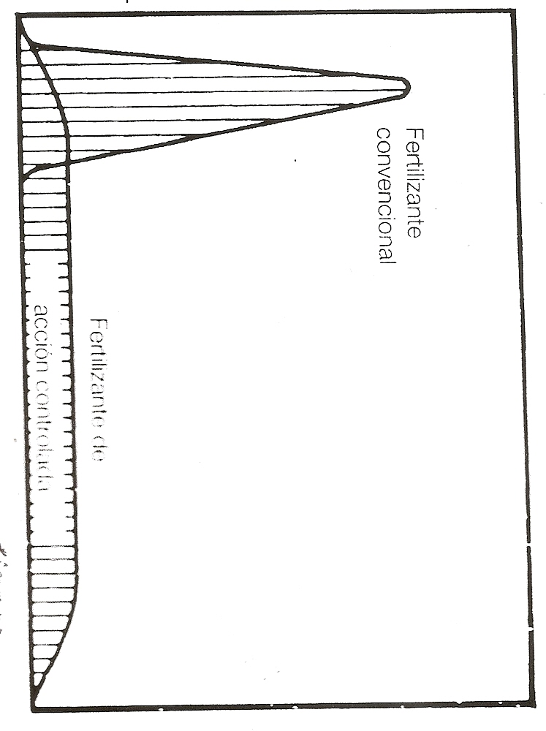
Aporte de nutrientes al suelo o sustrato
Fertilizante de
Acción controlada
tiempo
Diferencia de comportamiento entre un fertilizante convencional y otro de liberación controlada (FLL)

Slide 12
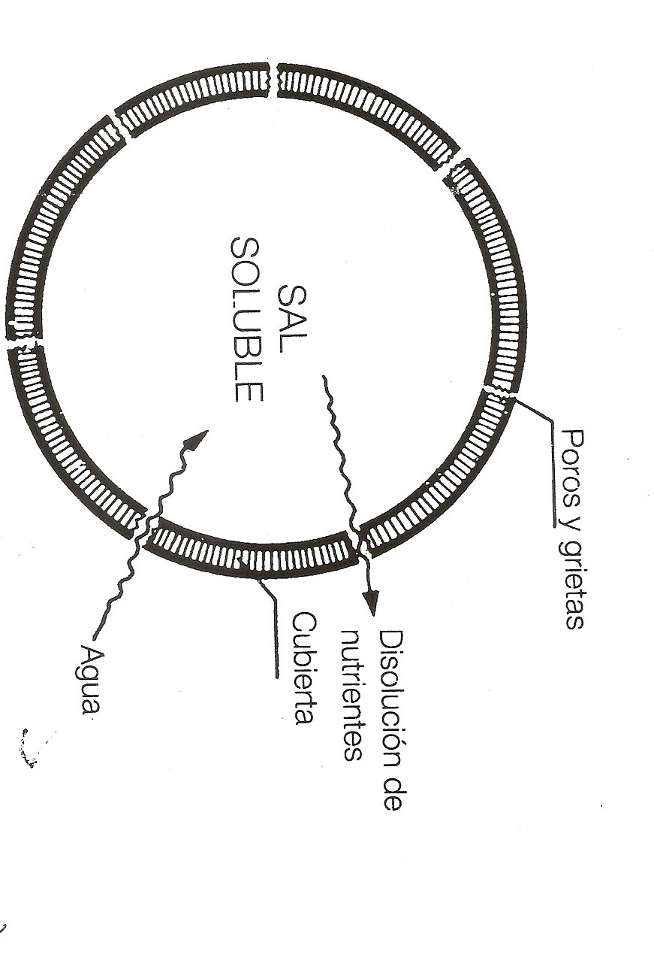
Mecanismo de aporte de nutrientes en un fertilizante recubierto (FLL)

Slide 13
Pureza de los fertilizantes comerciales (%)
SAL FORMULA PUREZA %
Fosfato de Amonio NH₄H₂PO₄ 98
Sulfato de Amônio (NH₄)₂SO₄ 94
Nitrato Amônio Puro NH₄NO₃ 98
Nitrato Potasico KNO₃ 95
Nitrato Cálcico Ca (NO₃)₂ 90
Fosfato Monocalcico Ca(H₂PO₄ 92
Sulfato de Potasio K₂SO₄ 90
Sulfato de Magnésio MgSO₄.7H₂O 45
Cloruro de Cálcio CaCl₂ 75
Sulfato de Cálcio yeso CaSO₄ 70
Fosfato Monopotasico KH₂PO₄ 98
Cloruro Potasico KCl 95

Slide 14
RELACIÓN ENTRE LOS FERTILIZANTES Y LA CONDUCTIVIDAD ELECTRICA
Al diluir 0.5 g de un fertilizante en agua pura producen una conductividad eléctrica (CE) en µS.cm⁻¹. Aumentos de la CE de más de 1000 µS.cm⁻¹ son muy elevados (ME), aumentos de la CE entre 700-1000 µS.cm⁻¹ se consideran elevados E, aumentos de la CE entre 500-700 µS.cm⁻¹ se consideran promedios (M). Aumentos de la CE entre 400-500 µS.cm⁻¹ se consideran bajos (B) y aumentos de la CE menores de 400 µS.cm⁻¹ se consideran muy bajos (MB).
SAL | CE (µS.cm⁻¹) | CLASIFICACIÓN
Nitrato Amonico 850 E Nitrato Potasico 693 M Nitrato Cálcico 605 M Nitrato de Magnésio 448 B Sulfato de Amonio 1033 ME Sulfato de Potasio 880 E Sulfato de Magnésio 410 B Fosfato Monoamonico 455 B Fosfato Monopotasico 375 MB Cloruro de Potasio 948 E Cloruro Sódico 1003 ME

Slide 15
RELACIÓN ENTRE LA CONCENTRACIÓN DE LOS FERTILIZANTES Y EL pH
Concentración g.l⁻¹ | Nitrato de Amonio | Sulfato de Amonio | Nitrato de Calcio | Nitrato de Magnesio | Nitrato de Potasio | Fosfato Monoamónico | Sulfato de Potasio | Acido Fosfórico al 75%
0.25 | 5.87 | 5.47 | 6.90 | 59.0 | 6.55 | 3.22 | 3.06 | 5.34
0.50 | 5.58 | 5.49 | 6.80 | 5.95 | 6.63 | 2.92 | 2.81 | 5.04
1.00 | 5.56 | 5.49 | 6.40 | 6.09 | 7.14 | 2.70 | 2.62 | 4.94
2.00 | 5.38 | 5.49 | 6.13 | 6.44 | 7.47 | 2.51 | 2.44 | 4.72

Slide 16
HUMEDAD RELATIVA CRITICA (HRC) Ó PUNTO HIGROSCOPICO
Es la Humedad Relativa del aire que rodea una sal (fertilizante) por encima de la cual la sal ó una mezcla de ellas absorben espontáneamente humedad del aire y por debajo no absorbe humedad del aire. Se expresa en porcentaje (%).
La mezcla de dos sales es usualmente más higroscópica que ellas solas.
El Nitrato de Amonio (NH₄NO₃) tiene las siguientes (HRC):
Temperatura °C HRC (%)
20 63.0
30 59.0
Mientras es más alto la HRC la sal es menos higroscópica y viceversa. La HRC depende de la temperatura.

Slide 17
EXPRESIÓN DEL GRADO DE LOS FERTILIZANTES
ELEMENTO PORCENTAJE (%) EN BASE
ELEMENTAL OXIDADA
Nitrógeno N NO₃
(NH₄)
Fósforo P P₂O₅
(Pentoxido de P)
Potasio K K₂O
(Oxido de K)
Calcio Ca CaO
(Oxido de Ca)
Magnesio Mg MgO
(Oxido de Mg)
Azufre S SO₃
(Trioxido de S)
Manganeso Mn Mn(MnO)
(Oxido de Mn)
Zinc Zn Zn(ZnO)
(Oxido de Zn)
Cobre Cu Cu(CuO)
(Oxido de Cu)
Hierro Fe Fe₂O₃
(Trioxido de Fe)
Boro B B₂O₃
(Trioxido de B)
Molibdeno Mo MoO₄
(Tetraoxido de Mo)

Slide 18
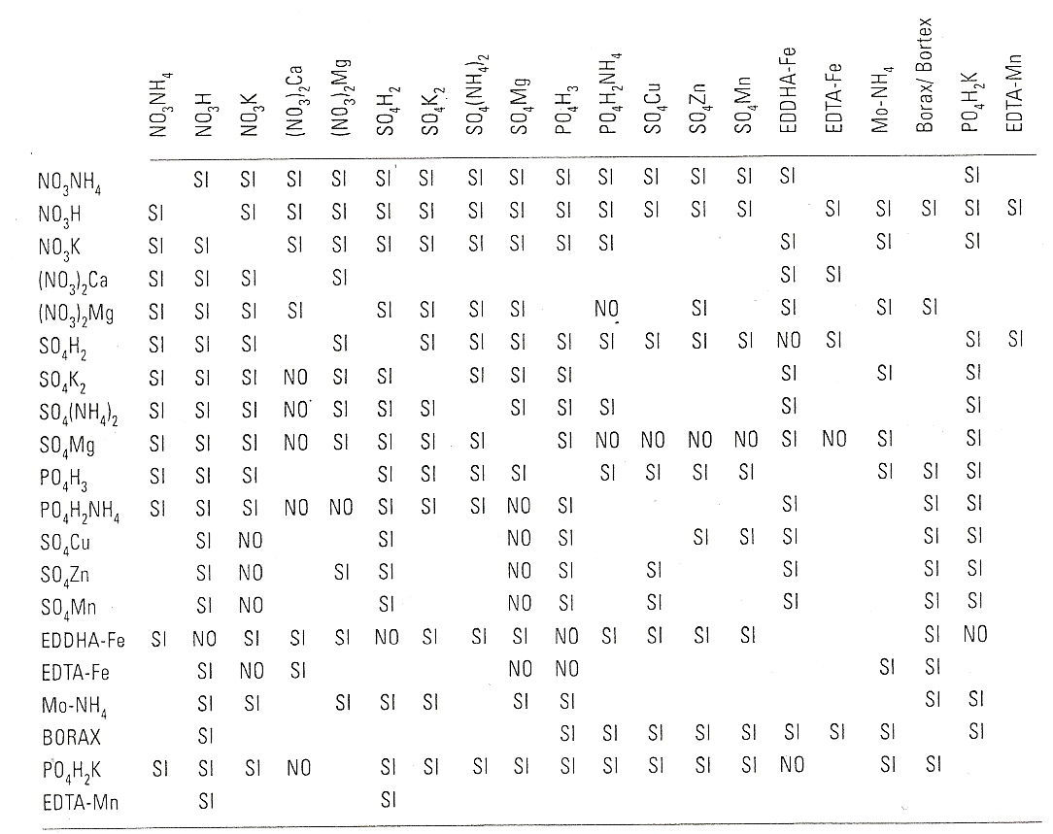
Compatibilidades entre diferentes fertilizantes para la preparación de soluciones concentradas

Slide 19
CARACTERISTICAS DE ALGUNOS FERTILIZANTES SIMPLES
UREA
CO(NH₂)₂ y PM = 60.1 g
Es el fertilizante sólido de mayor concentración de nitrógeno (45-46% de N), alto grado de solubilidad en agua y fácil asimilación foliar.
Físicamente es de color blanco, se comercializa en forma granulada (en forma de esferas) ó cristalizada.
Es muy soluble en agua:
TEMPERARURA (°C) | SOLUBILIDAD (g.l⁻¹)
0 | 667-670
5 | 780
20 | 1080
40 | 1670
Al disolverse la urea absorbe calor y la solución se enfría.
La urea no debe contener ó contener menos del 0.25% de un compuesto toxico llamado “biuret”.
Se puede emplear en aspersiones foliares en concentraciones del 0.3 al 1% de urea (3-10 g de urea por litro) pudiéndose corregir deficiencias de nitrógeno rápidamente, ya que se absorbe por las hojas fácilmente, entre 0.5 y 2 horas después de aplicada.

Slide 20
Su humedad relativa crítica (HRC) es relativamente alta:
TEMPERATURA (°C) | HRC
20 | 80
30 | 73
En el sustrato orgánico la enzima ureasa producida por las bacterias la convierten fácilmente a amonio y dióxido de carbono de manera que se comporta como un fertilizante amoniacal. La urea es el único fertilizante nitrogenado químico que no tiene el nitrógeno en forma directamente aprovechable por la planta en forma de NH₄⁺ ó NO⁻₃.

Slide 21
SUPERFOSFATO SIMPLE Y TRIPLE (SFS ySFT)
Fertilizantes fosforados granulados que se obtienen al disolver la roca fosfórica en ácido: cuando se usa ácido sulfúrico (H₂SO₄) se produce superfosfato simple (SFS) de formula Ca(H₂PO₄)₂.H₂O + CaSO₄ que contiene 16-22% de P₂O₅ (8.7% de P) con grado 0-20-0, además contiene sulfato de calcio (yeso) que provee 23-30% de calcio y 10-12% de azufre. Es 85% soluble en agua.
Cuando se usa ácido fosfórico (H₃PO₄) se produce superfosfato triple (SFT) de fórmula Ca(H₂PO₄)₂.H₂O (es un fosfato monocálcico) grado 0-45-0 con 43-49 de P₂O₅ (20% de P), además contiene 17-23% de Ca. Es muy ácido y deteriora los sacos. Es 87-90% soluble en agua.
 | SOLUBILIDAD (g.l⁻¹)
SFS | 18-20
SFT | 18-20

Slide 22
SULFATO DE POTASIO (SP)
K₂SO₄ y PM = 174 g
Es poco higroscópico ya que tiene una humedad relativa crítica de 96.3 a 30°C. Acidifica la solución pudiéndose alcanzar pH de 3.2-3.6. Tiene un contenido de 42% de K y 17-18% de S.
Debe tener una pureza del 96% de K₂SO₄. Su solubilidad es relativamente buena:
TEMPERATURA (°C) | SOLUBILIDAD (g.l⁻¹)
0 | 80
10 | 118
20 | 130

Slide 23
NITRATO DE AMONIO (NA)
NH₄NO₃ y PM = 80.0 g
Son cristales romboidales ó tetragonales de color blanco (sólido cristalino blanco).
Tiene un contenido de Nitrógeno de 32-35%: 50% nítrico (NO⁻₃) y 50% amoniacal (NH⁺₄).
Es el único fertilizante nitrogenado químico que contiene las dos formas asimilables del nitrógeno: nítrico (NO⁻₃) y amoniacal (NH⁺₄).
Es muy soluble:
TEMPERATURA (°C) | SOLUBILIDAD (g.l⁻¹)
0 | 1180-1183
20 | 1870
40 | 2970
100 | 8710

Slide 24
Es higroscópico.
Puede provocar explosiones violentas e incendios en presencia de materiales orgánicos, de ciertos metales, de fósforo y de azufre.
Tiene limitado uso debido a su higroscopicidad y al peligro de explosión.
Se puede conseguir el nitrato de amonio Calcico que contiene 21% de nitrógeno, 10.5% de Nitrato y 10.5% en forma de amonio además posee carbonato de calcio.
TEMPERATURA (°C) | HRC (%)
20 | 63.0
30 | 59.4

Slide 25
NITRATO DE POTASIO (NP)
KNO₃ y PM = 101 g
Es un sólido blanco cristalino, en forma de polvo suelto de gran pureza (95%). Se oxida y puede producir incendios y explosiones. Contiene 13-14% de N y 36-38% de K. Es muy usado para asperjar plantas (Fertilización Foliar).
Su solubilidad:
TEMPERATURA (°C) | SOLUBILIDAD (g.l⁻¹)
0 | 130
10 | 209
20 | 310
30 | 458
Su humedad relativa critica a 30°C es de 90.5, al diluirse produce un pH de 7 (neutro).

Slide 26
NITRATO DE CALCIO (NCa)
Ca(NO₃)₂.H₂O y PM = 236 g
Es un sólido Blanco cristalino, contiene 12-15% de N em forma de NO⁻₃ y 17-19% de Ca. Es altamente soluble:
TEMPERATURA (°C) | SOLUBILIDAD (g.l⁻¹)
0 | 1020-1340
100 | 3640
Es muy higroscópico lo cual dificulta su manejo.
TEMPERATURA (°C) | HRC (%)
20 | 54.8
30 | 46.5
La sal pura anhidra Ca(NO₃)₂ contiene 17.1% de N y 24.4% de Ca.

Slide 27
NITRATO DE SODIO (NS)
NaNO₃ y PM = 85.1 g
Son cristales blancos romboidales, puede ocasionar incendio. Contiene 16.5% de N y 27.1% de Na.
Su solubilidad:
TEMPERATURA (°C) | SOLUBILIDAD (g.l⁻¹)
0 | 730
10 | 960
30 | 1760
100 | 1800
Tiene una pureza de 95-99.5% y 3-35% humedad.
Su higroscopicidad:
TEMPERATURA (°C) | HRC (%)
20 | 74.7-76.9
30 | 72.4-73.7

Slide 28
FOSFATO MONOAMONICO (FMA)
NH₄H₂PO₄ y PM = 115 g
Es granulado ó en polvo, tiene un contenido de N de 11-12% y 21% de P.
Su solubilidad es:
TEMPERATURA (°C) | SOLUBILIDAD (g-l⁻¹)
0 | 230
30 | 430
Su higroscopicidad es:
TEMPERATURA (°C) | HRC (%)
20 | 91.7
30 | 91.6

Slide 29
FOSFATO DIAMONICO (FDA)
(NH₄)₂.HPO₄ y PM = 132 g
Es un granulado com 16-20% de N em forma amoniacal y 21% de P.
Es más soluble que los superfosfatos.
TEMPERATURA (°C) | SOLUBILIDAD (g.l⁻¹)
0 | 250-430
30 | 750
Su higroscopicidad:
TEMPERATURA (°C) | HRC (%)
30 | 83

Slide 30
SULFATO DE AMONIO (SA)
(NH₄)₂.SO₄ y PM = 132 g
Es un sólido cristalino, dependiendo de su origen puede ser completamente blanco ó a veces ligeramente grisáceo contiene 21% de N en forma amoniacal y 24% de S.
Su solubilidad:
TEMPERATURA (°C) | SOLUBILIDAD (g.l⁻¹)
0 | 706
20 | 750
100 | 1038
Su higroscopicidad:
TEMPERATURA (°C) | HRC (%)
20 | 81
30 | 79

Slide 31
SULFATO DE MAGNESIO (SMg)
Mg.SO₄.7H₂O y PM = 248 g
Es la llamada sal de Epson, tiene una reacción neutra ya que no altera el pH de la solución al disolverse. Contiene 10% de Mg y 13% de S.
Su solubilidad:
TEMPERATURA (°C) | SOLUBILIDAD (g.l⁻¹)
0 | 850
Se usa en fertilizantes líquidos para aspersiones foliares al 1-2%

Slide 32
SULFATO DE CALCIO (YESO) (SCa)
CaSO₄.2H₂O y PM = 172 g
Usado como fertilizante para suplir calcio (23% Ca), aunque también suministra azufre (18-19% S).
Su solubilidad Es muy baja (2.4 g.l⁻¹), fácil de conseguir y muy barato.
Puede presentarse en forma granulada ó más usualmente en forma de polvo blanco. No debe contener menos del 70% de CaSO₄.2H₂O. Se usa en sustratos cuando hay un incremento no deseado del pH debido a la liberación lenta del Ca.

Slide 33
POLIFOSFATOS
Son ácidos polifosfórico cuya estructura molecular contiene dos ó más átomos de fósforo unidos por el oxigeno.
El termino polifosfato se emplea para denotar materiales que contienen fosfatos más condensados que los ortofosfato.
La condensación ocurre cuando se elimina agua ó dos moléculas del ácido ortofosforico, las cuales se unen para formar ácido pirofosfórico.
Por posterior condensación del pirofosfato se forman cadenas más largas de poli fosfatos.

Slide 34
El ácido polifosfórico contiene 72% de P₂O₅, es líquido a temperatura ambiente. Si el ácido polifosfórico es amonificado se obtiene polifosfato de amonio, sólido que contiene Nitrógeno y Fósforo.
El Polifosfato se hidroliza a ortofosfato en el sustrato (la hidrólisis es lo opuesto a la condensación).
Existe el polifosfato de Potasio que se diluye en el agua lentamente debido a que se forma una película viscosa que recubre los cristales. Los polifosfatos tienen la habilidad de secuestrar ó quelatar los metales pesados: Zn, Fe, Mn, Cu, etc., y los mantienen a una mayor concentración de disponibilidad para las plantas en relación a si ellos no tuvieran presentes.

Slide 35
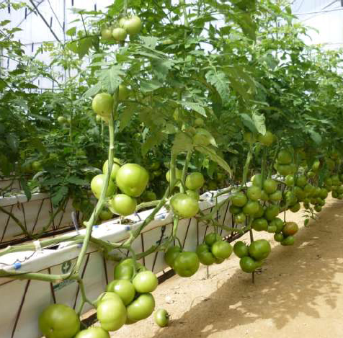
Gracias!!

